Slide 1

Ein Spiel von Robust Games
Carolin Scheffler, Ersin Yesiltas, Burak Altun und Nico Steiner

Slide 2
Gliederung
Gameplay
Intro & Demo
01
02
Technology
Problems
03
04
Inspiration
Spielkonzept
Anforderungen
Demo
Rundenlogik
Ziel des Spiels
Features & Actions
Geplante Features
Testing
Github
Technologien
Entity Component Modell
FXGL
Network API & Bundles
Sprites & Animationen
Probleme in der Entwicklung
FXGL Fazit

Slide 3
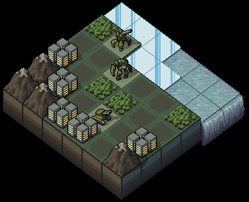
Inspiration und Idee
Into the Breach:
Isometrisches Design
Rundenbasiert
(Zerstörbare) Hindernisse

Slide 4
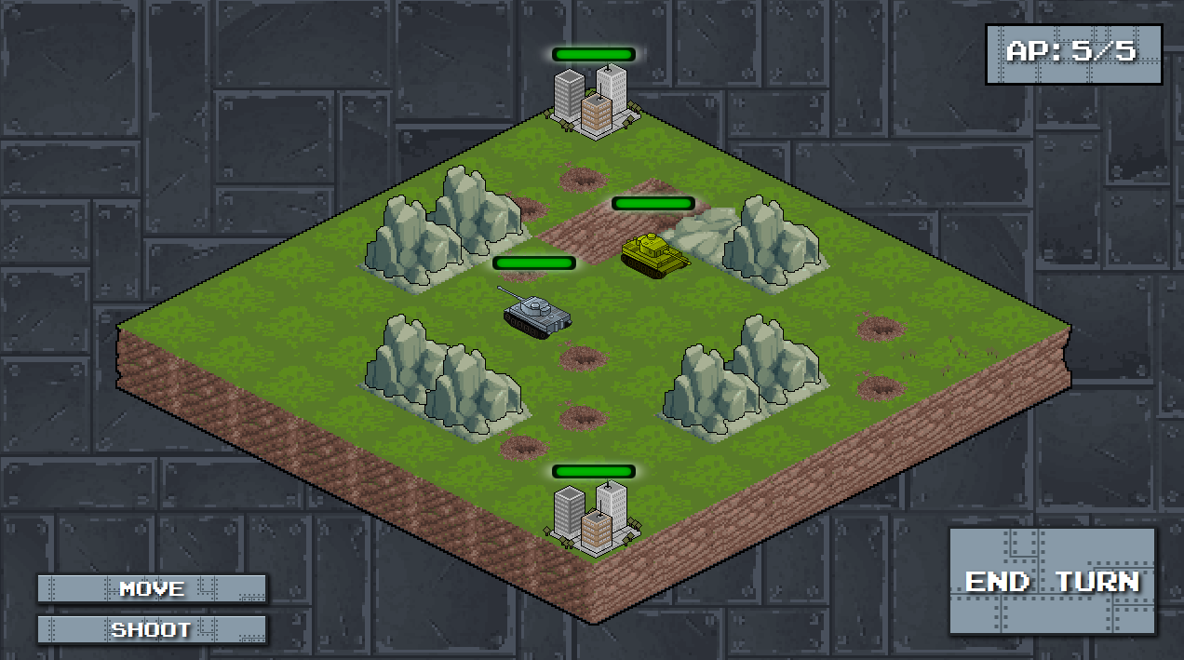
Unser Spielkonzept
ROBUST:
Online PvP
Zusammenführung Spielzüge
→ Strategischer
Zerstörbare Flächen

Slide 5
Anforderungen an das Spiel
Entwicklung eines Multiuser-Spiels im Team
Umsetzung einer eigenen Benutzeroberfläche
Realisierung der Netzwerkkommunikation
Entwicklung und Anbindung eines Servers

Slide 6
Unsere Umsetzung
Das Spiel wurde als Teamarbeit umgesetzt
Eine eigene, benutzerfreundliche GUI ist vorhanden
Die Netzwerkkommunikation funktioniert zuverlässig
Ein zentraler Server steuert das Multiplayer-Spiel

Slide 7
Eigene Anforderungen
Zwei Panzer, die von zwei Spielern gesteuert werden können
Eine Map mit festgelegter Größe und eigener Spiellogik
Sinnvolle und funktionierende Rundenlogik
Ein stabiler und funktionierender Multiplayer-Modus

Slide 8
Unsere Umsetzung
2 Spieler können jeweils einen eigenen Panzer auf derselben Map steuern
Map ist fest definiert und verfügt über individuelle Spiellogik
Die Rundenlogik sorgt für einen strukturierten und fairen Ablauf
Der Multiplayer funktioniert stabil und ohne kritische Fehler

Slide 9
DEMO
01

Slide 10
GAMEPLAY
02

Slide 11
Entity -Component-modell
Rundenlogik
Zug um Zug:
Gleichzeitige Ausführung
Planung
Planung

Slide 12


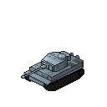
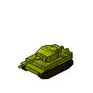
Entity -Component-modell
Ziel des Spiels

Slide 13

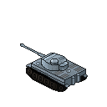
Entity -Component-modell
Actions
Movement Action:
Panzer kann sich auf der Achse bewegen
(1 Ap/Feld)
3 AP
2 AP
1 AP
1 AP
2 AP

Slide 14


Entity -Component-modell
Actions
Movement Action:
Panzer kann sich auf der Achse bewegen
(1 Ap/Feld)
1 AP
1 AP
Rotate Action:
Panzer kann sich nach rechts/links drehen
(1 Ap)

Slide 15

Entity -Component-modell
Actions
Movement Action:
Panzer kann sich auf der Achse bewegen
(1 Ap/Feld)
3 AP
R0tate Action:
Panzer kann sich nach rechts/links drehen
(1 Ap)
Shoot Action:
Panzer kann um sich herum schießen
(3 Ap + endet Spielzug)

Slide 16

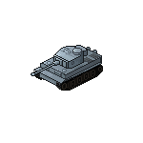
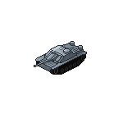
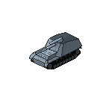
Geplante Features
Animationen
Besseres UI-Design
Fog of War
Mehr Fahrzeuge
Realistisch
Powerups
Mehrere Maps
Schadensmodell
Utopisch
Lobby Multiplayer

Slide 17
TECHNOLOGY
03

Slide 18






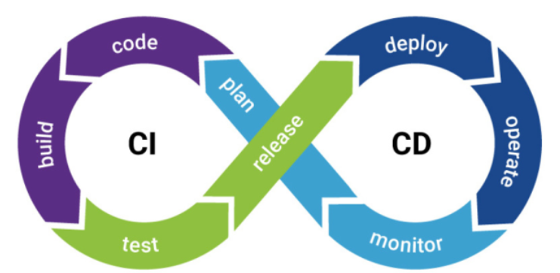



Technologien
Notes:
Tiled – Tilemap-Editor
Aseprite – Erstellung von Animationen und Pixel-Art
Github – Projektmanagement, Versionskontrolle
CD/CI – Continuous Deployment & Integration
Java Version 21 – Hauptprogrammiersprache
IntelliJ IDEA – Entwicklungsumgebung
JavaFX – GUI-Framework
FXGL – Game-Engine auf JavaFX-Basis
JUnit – Testing-Framework

Slide 19



Entity-Component-Modell
Component
Service / System
Entity
Angehängt an
verarbeitet
- Leere Hülle
- Besitzt nur ID
- Motoren der Components
- Reine Daten-Bausteine

Slide 20
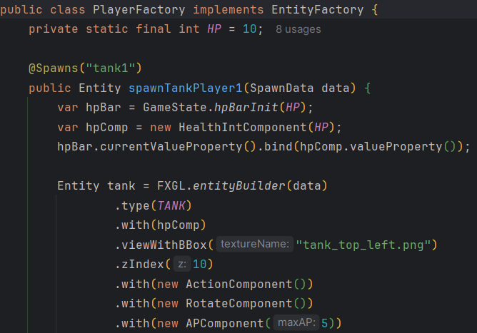
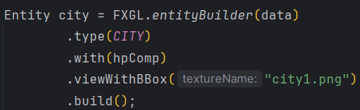
Entity-Component-Modell
Component Übergabe bei Erstellung Entity:
Ein Component kann an verschiedene
Entities übergeben werden!
Entity: Panzer
Entity: Stadt

Slide 21
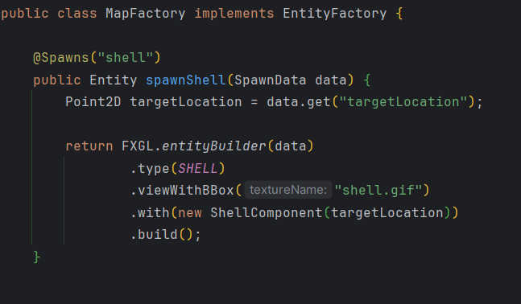
Entity-Component-Modell
Component Übergabe bei Erstellung Entity:
Entity: Projektil
Auch Elemente wie die Projektile sind Entitys

Slide 22
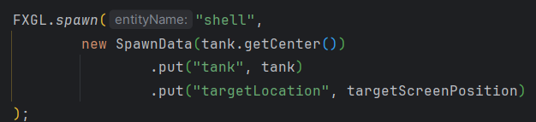
Entity-Component-Modell
Baupläne werden in Factories erstellt:
Im Code werden die Objekte erzeugt

Slide 23
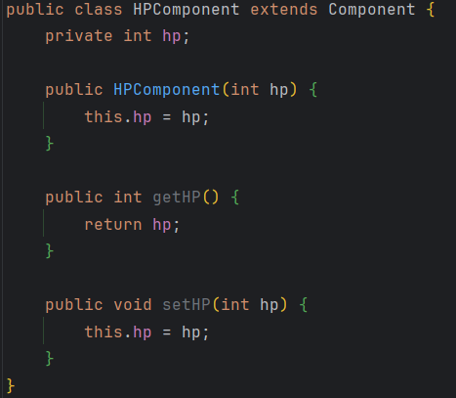
Entity-Component-Modell
Components:
Speichert einfache Datensätze und
was deren Zustand ist
Keine komplexe Logik

Slide 24
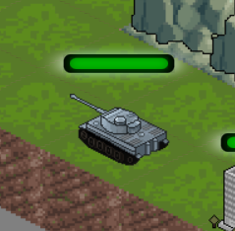
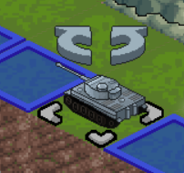
Entity-Component-Modell
Component Übergabe/Entfernung während Laufzeit:
Tank.addComponent(new SelectableComponent()):
Tank.addComponent(new MovementComponent()):
Tank.removeComponent(SelectableComponent()):
Tank.removeComponent(MovementComponent()):
- Dynamische Component vergabe durch Ereignisse

Slide 25
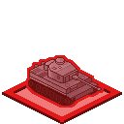
Entity -Component-modell
Entity-Component-Modell
Services/Systems:
Neue Lebenspunkte
der getroffenen Entity
– Verantwortlich für die Spiellogik
– Verarbeiten die Daten aus Components
– Entscheidet, was bei bestimmten Zuständen passiert (z. B. bei 0 HP)
Neue Position des
bewegten Panzers

Slide 26
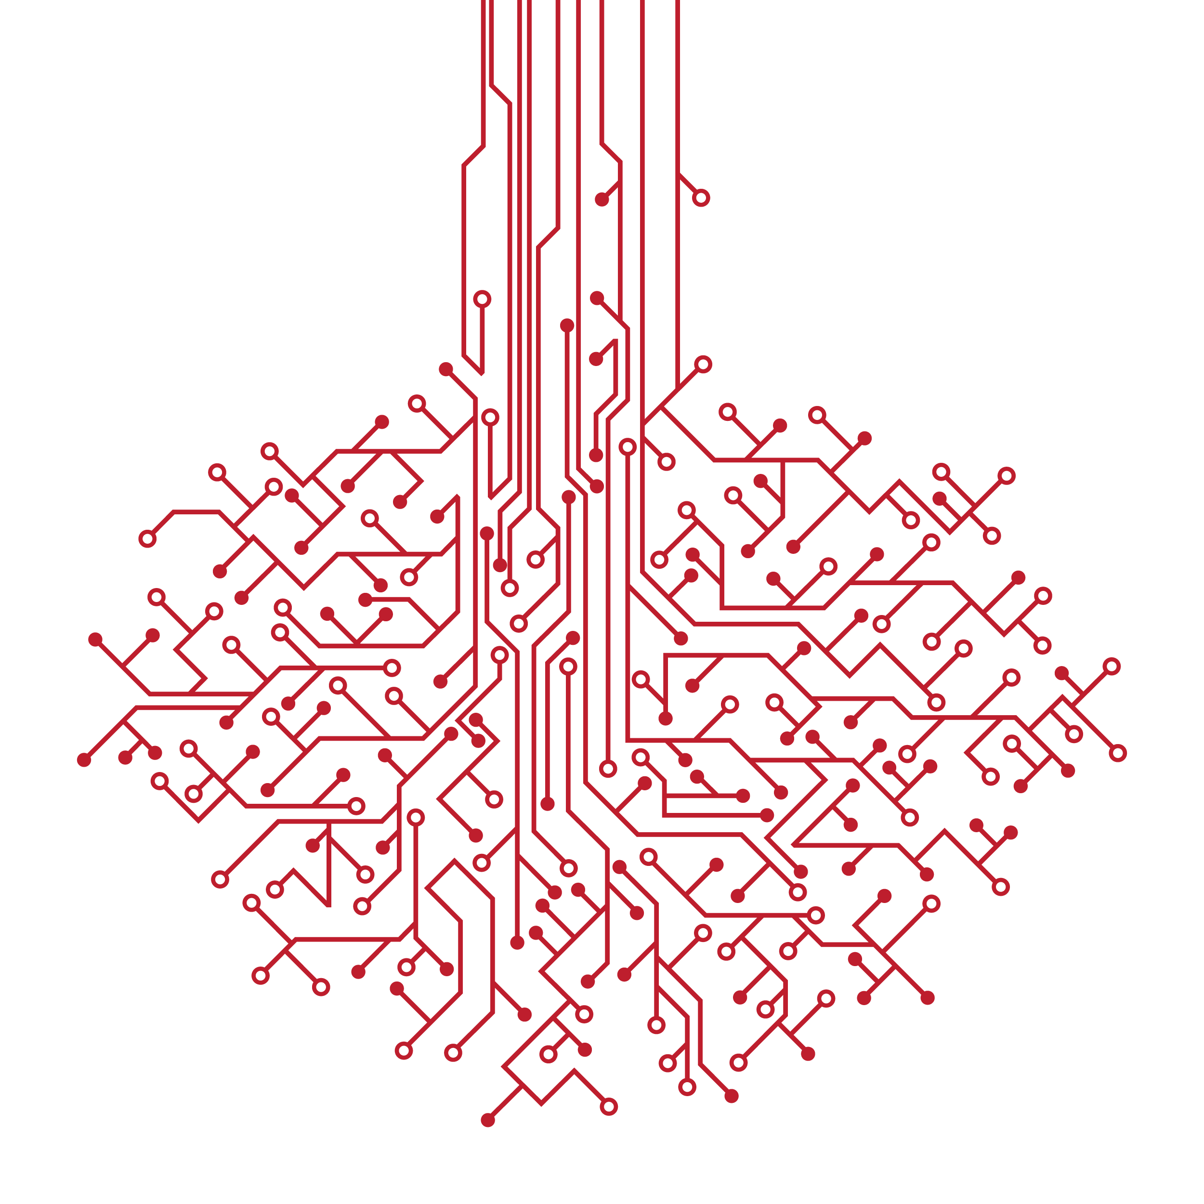
OOP vs ECS
- Komposition statt Vererbung -> keine „Vererbungshölle“
- Saubere Trennung von Daten und Logik
- Cache-Friendly → Mehr performance

Slide 27

Was ist FXGL?
https://github.com/AlmasB/FXGL/tree/release
Java Game Development Library,
entwickelt von Almas Baimagambetov
Out of the Box
OpenSource
Lightweight
Modular
Notes:
Java-basierte Game-Engine
Gewählt weil:
Keine Installation nötig
Zugänglich
Lightweight (basierend auf JavaFX, keine Abhängigkeiten, einfach in bestehende Java Projekte zu integrieren)
up to date java21

Slide 28
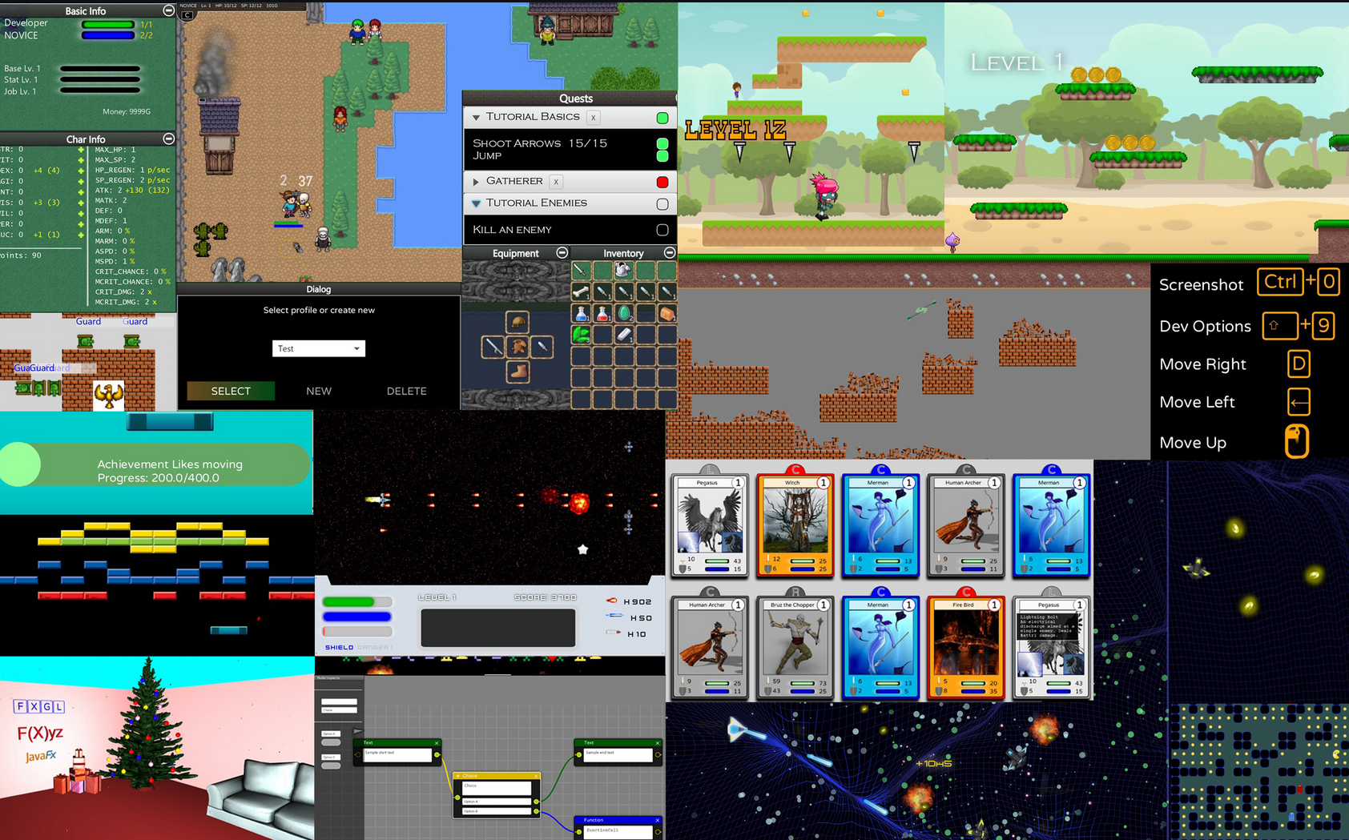
Wofür ist es noch gedacht?
Notes:
Beliebige 2D-Spiele (Side-Scroller / Platformer / Arcade / RPG)
Geschäftsanwendungen mit komplexen UI-Steuerelementen oder Animationen
Experimentelle 3D-Projekte
Hobby-, akademische oder kommerzielle Projekte
Lehre, Lernen oder Verbesserung von Game-Development-Fähigkeiten
Schnelles Prototyping von App-Ideen

Slide 29
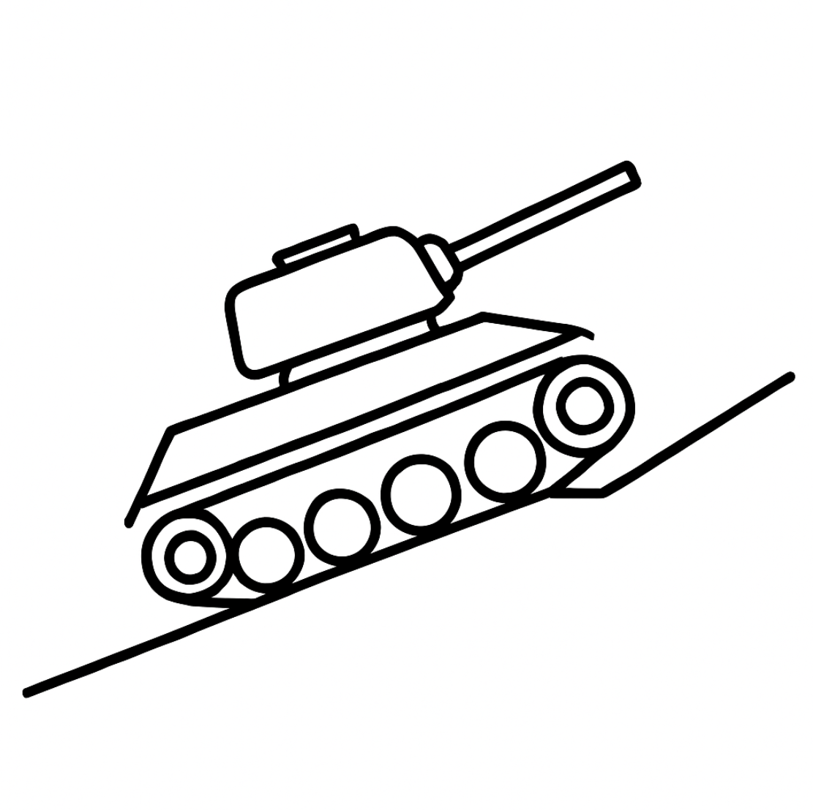
Core Features
Framework
Scene & UI
Input
Gameplay
Game Objects and Physics (entity)
I/O
Common
Notes:
Entity-Component-System
Input-Handling
Physik-Engine
Unterstützung für Netzwerk- und Multiplayer
Sprite Sheet Animations (2D Methoden darzustellen)

Slide 30
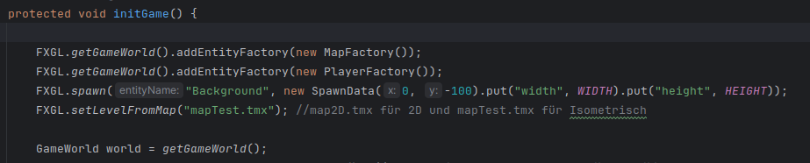
FXGL.launch(args)
Notes:
Startet die JavaFX-Laufzeitumgebung und ruft intern Application.start(Stage) auf.
FXGL erweitert GameApplication: FXGL stellt GameApplication bereit, das von JavaFXs Application erbt. Du implementierst dort z. B. initSettings(), initGame(), initUI(), usw.
initSettings(GameSettings settings) → Spielkonfiguration (z. B. Titel, Größe, Version).
initInput() → Eingabebelegung.
initGame() → Spielobjekte initialisieren.
initUI() → Benutzeroberfläche erstellen.
initPhysics() → Kollisionen und Physik-Logik.0
initGameVars() → Globale Spielvariablen definieren.
onUpdate(double tpf) → Spiel-Update-Loop.
Gameworld: Hinzufügen, Aktualisieren und Entfernen von Entities
getGameWorld() ist der Zugang zur laufenden Spielszene mit allen Spielobjekten. Es erlaub, direkt mit Entities zu arbeiten
Registriert zwei Entity-Fabriken beim Spielwelt-Manager (GameWorld).
Diese Fabriken (z. B. MapFactory, PlayerFactory) definieren, wie Spielobjekte („Entities“) erzeugt werden, z. B. Spieler, Gegner, Objekte aus der Karte.
FXGL.setLevelFromMap("mapTest.tmx");Lädt ein Level aus einer Tiled Map (.tmx-Format). Die darin enthaltenen Objekte werden ebenfalls über die registrierten Entity-Factories gespawnt.
spawn ruft die passende @Spawns-Methode aus deiner Factory auf.
Diese Methode erzeugt eine Entity über entityBuilder(...). Erstellt Spielobjekte dynamisch zur Laufzeit. Grundlage ist ein passender Factory-Eintrag
FXGL fügt das Objekt automatisch zur Spielwelt hinzu.

Slide 31
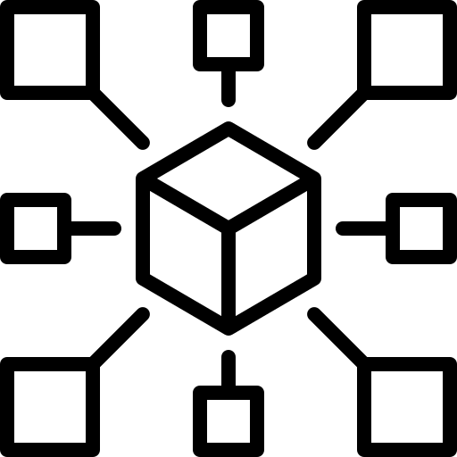
Framework
2D/3D API
Asset Management
Anpassbares Hauptmenü / Spielmenü
Zustandsmaschine für die Anwendung
https://de.freepik.com/icon/zentralisiert_4673921#fromView=search&page=1&position=89&uuid=0cb2b74d-3c38-4669-a1f3-e18e376b49e9
Notes:
Asset Management: (.png, .jpg, .wav, .mp3, .txt, .json, .lang, .properties, .fxml, .css, .ttf/.otf, custom, tmx)
Anpassbares Hauptmenü / Spielmenü: Die Menüs (z. B. Start, Pause, Einstellungen) lassen sich nach eigenen Vorstellungen gestalten. Layout, Stil und Verhalten sind flexibel anpassbar.
Zustandsmaschine für die Anwendung: Organisiert das Spiel in klar definierte Zustände (z. B. Menü, Spiel, Pause). Erleichtert die Strukturierung und Steuerung der Spiellogik.

Slide 32
Scene & UI
Individuell gestaltbare UI-Elemente (Dialog, Button, Bars, etc.)
Tasten, Maus, Controller Touchscreen Bindings
Binding Management
Input
Notes:
Tasten-, Maus-, Controller- und Touchscreen-Bindings: FXGL unterstützt Eingaben über verschiedene Geräte und erlaubt das Zuweisen von Spielaktionen zu bestimmten Tasten oder Gesten.
Bindings-Management (Spieler können Aktionen neu belegen): Spieler können im Spiel die Steuerung anpassen, z. B. eigene Tastenbelegungen festlegen. Die Engine bietet dafür eine flexible API zur Eingabekonfiguration.
addUINode(...) zum Einfügen von UI-Elementen
UI-Klassen wie TankButtonView, TankDataView, EndTurnView
ProgressBar für HP-Balken (GameState.hpBarInit(...))
NotificationService.pushNotification(...) für Rundenanzeigen
DialogService.showMessageBox(...) für Spielende
Eingabeverarbeitung (Tastatur, Maus) Verwendet:
onBtnDown(MouseButton.SECONDARY, ...) zum Deselektieren
onClick(...) an Entities (z. B. Tank-Auswahl oder Tile-Klicks)

Slide 33
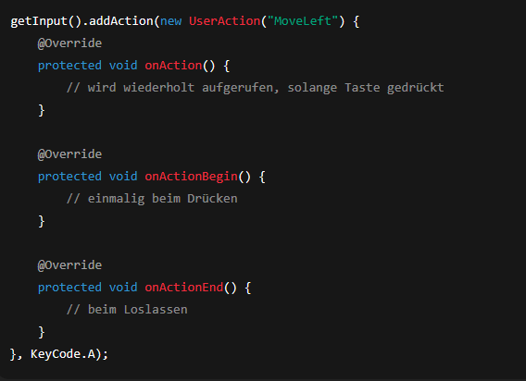
Input System
Behandlung von
Eingaben über
UserAction
Arten von Aktionen:
gedrückt
gehalten
onActionEnd()
Notes:
Arten von Aktionen:
onActionBegin() – Taste gedrückt
onAction() – Taste wird gehalten
onActionEnd() – Taste losgelassen
UserAction ist eine abstrakte Klasse, die du erweiterst, um eigenes Verhalten für Benutzereingaben zu definieren (z. B. Tastendruck, Mausklick).
Custom Actions: Action

Slide 34
Gameplay
Quick Time Events
Achievement System
Entity Component Modell
FXGL lightweight physics
Level-Parser
Partikelsystem
Game Objects and Physics (entity)
Notes:
Quick Time Events (QTE): Reaktionsbasierte Eingaben, bei denen Spieler innerhalb kurzer Zeit bestimmte Tasten drücken müssen. Häufig in Action- oder Story-Sequenzen genutzt.
Erfolgssystem: Erlaubt das Definieren und Verwalten von Achievements. Spieler erhalten Belohnungen oder Benachrichtigungen beim Erreichen bestimmter Ziele.
TurnService zur Verwaltung von Rundenlogik, Spielerwechseln, Aktionsausführung
GameState.gameOver() für Spielende
AP-Verwaltung via APComponent
Aktionsklassen: ShootAction, MovementAction, RotateAction (verzögerte Ausführung, Timer)
Level-Parser (.txt, .tmx Tiled Map Editor Support): FXGL kann Level aus Textdateien oder .tmx-Dateien (Tiled) laden. Erleichtert das Leveldesign mit externen Tools.
Partikelsystem: Erzeugt visuelle Effekte wie Explosionen, Rauch oder Funken. Unterstützt individuell anpassbare Partikel mit Bewegung, Farbe und Lebensdauer.
FXGL Light-Weight Physics (BBox + SAT): Ein einfaches Physiksystem auf Basis von Bounding Boxes (BBox) und Separating Axis Theorem (SAT). Ausreichend für typische 2D-Kollisionen ohne komplexe Berechnungen.
Bounding Boxes (BBox): Eine Bounding Box ist ein einfaches, rechteckiges Kollisionsmodell, das ein Objekt umgibt. Es dient dazu, schnell zu prüfen, ob zwei Objekte sich überschneiden.
Separating Axis Theorem (SAT): SAT ist ein mathematisches Verfahren zur präziseren Kollisionserkennung bei konvexen Formen. Wenn sich zwei Objekte nicht überschneiden, existiert eine „Trennachse“, entlang der sie voneinander getrennt sind – wenn keine solche Achse existiert, kollidieren sie.
Entity, entityBuilder, EntityFactory, SpawnData, Spawns
Komponenten wie:
ActionComponent, HealthIntComponent, IrremovableComponent
Eigene: TankDataComponent, SelectableComponent, AnimTankComponent usw.
getGameWorld().getEntitiesByType(...), getEntitiesAt(...)
AnimatedTexture, AnimationChannel für Explosionen, Bewegung, Selektion

Slide 35
Common
Globaler/lokaler Eventbus
FMS - Finite State Machine
Animation/Interpolation
IO-Task Mechanismus
Multithreading
Sprite-Sheet-Animationen
Serialisierung
Notes:
Globaler / lokaler Event-Bus: Ermöglicht die Kommunikation zwischen Spielkomponenten über Ereignisse – global im gesamten Spiel oder lokal innerhalb bestimmter Bereiche.
Endlicher Automat (FSM – Finite State Machine): Modell zur Verwaltung von Zuständen (z. B. "Laufen", "Springen") mit klar definierten Übergängen – hilfreich für KI und Spielabläufe.
Animationen + Interpolatoren: Unterstützt flüssige Übergänge (z. B. Bewegung, Skalierung) mit verschiedenen Interpolationskurven wie linear, easing, etc. Eigene Components, die alles übernehmen und sehr leicht hinzufügen und wegnehmen kann
IO-Task-Mechanismus (funktional, ohne Exceptions): Aufgaben wie Dateizugriffe werden über eine funktionale API ohne Ausnahmebehandlung durchgeführt – einfach und sicher.
Multithreading / asynchrone Aufgaben: Längere Berechnungen oder Ladeprozesse können im Hintergrund ausgeführt werden, ohne das Spiel zu blockieren. Netzwerk Thread
Sprite-Sheet-Animationen: Animierte Figuren oder Objekte, die aus einem Rasterbild mit Einzelbildern zusammengesetzt werden.
Serialisierung: Objekte können in ein Format zur Speicherung oder Übertragung umgewandelt und später wiederhergestellt werden.
MapService mit Funktionen zur Umrechnung zwischen Grid und Screen (z. B. isoGridToScreen, isoScreenToGrid)
Point2D für Positionierung
Logging mit System.out.println() (Debug-Code im Kommentar)

Slide 36
I/O
Speicher-/Ladesystem
Plattformübergreifender Dateizugriff (Desktop + Mobile)
Netzwerkunterstützung (TCP und UDP)
1-zu-1- und 1-zu-n-Server-Client-Unterstützung
Notes:
FXGL.image(...), loadTexture(...) für Texturen
setLevelFromMap("mapTest.tmx") für Tiled-Karten
CSS-Datei in settings.getCSSList().add("style.css")

Slide 37
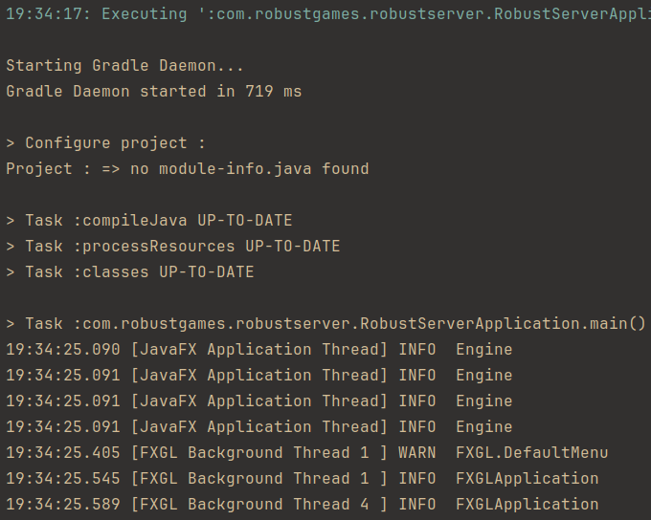
Netzwerk API
Die Netzwerk-API von FXGL ermöglicht Mehrspieler-Funktionalität für Spiele. Sie steuert:
Verbindung von Clients und Server
Synchronisation von Spielzuständen
Kommunikation von Spielzügen

Slide 38
Bundles
Ein Datenpaket, das Aktionen oder Zustände zwischen Server und Client überträgt
Beispiel: Spielerzug oder Spielfeld-Status

Slide 39
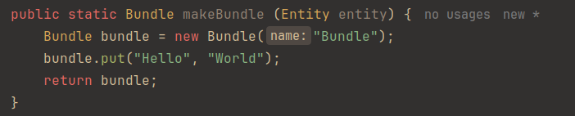

Slide 40
BundleFactory
Erzeugt passende Bundles aus empfangenen Nachrichten
Setzt auf eine einfache, modulare Struktur für spielrelevante Bundle-Typen

Slide 41
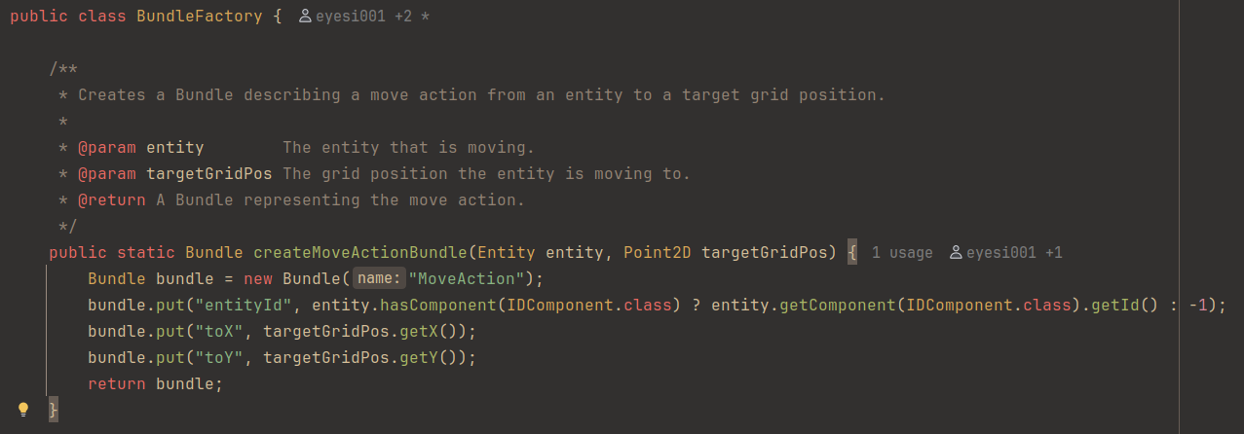
Notes:
MoveAction: Panzer wird nicht als Entity rübergeschickt, sondern nur seine auseinandergebaute ActionComponent.

Slide 42
ID-Factory
Generiert eindeutige IDs für alle vernetzten Entities und Spieler.
Verhindert ID-Kollisionen im Netzwerk.

Slide 43
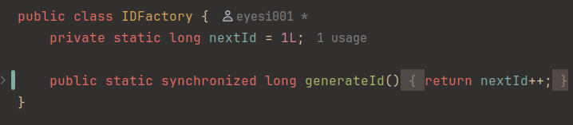

Slide 44
ID-Component
Fügt Entities eine eindeutige Netzwerk-ID hinzu.
Erlaubt Identifikation und Zuordnung der Entities im gesamten Netzwerk.

Slide 45
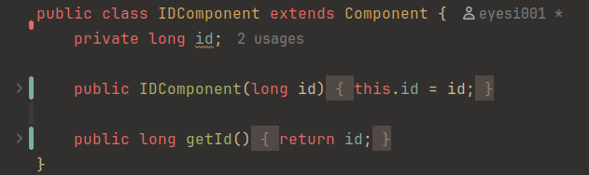

Slide 46

Sprites & Animationen
Assets
Open Source
Isometrisch
Farbschema
Pixelgröße

Slide 47
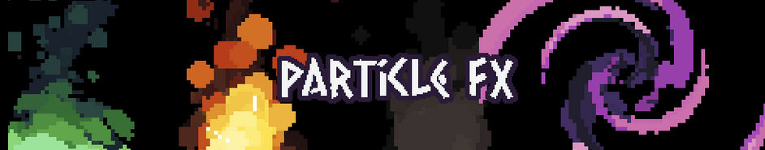

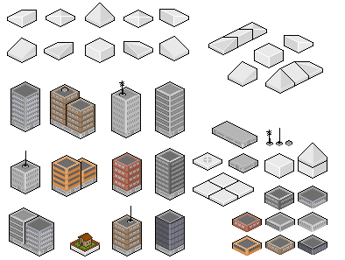

Sprites & Animationen
Aseprite Workflow

Slide 48
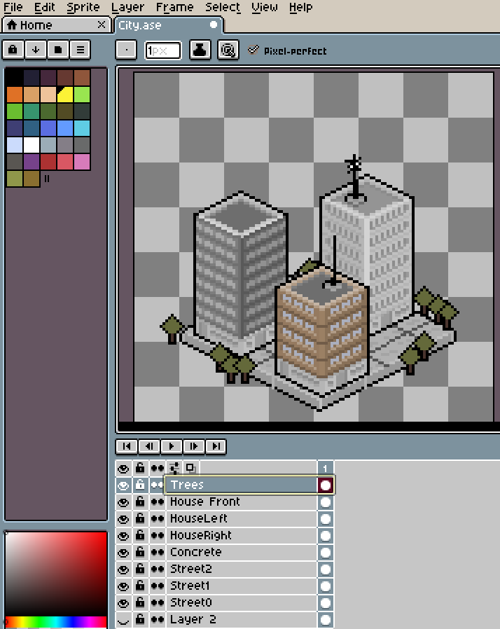
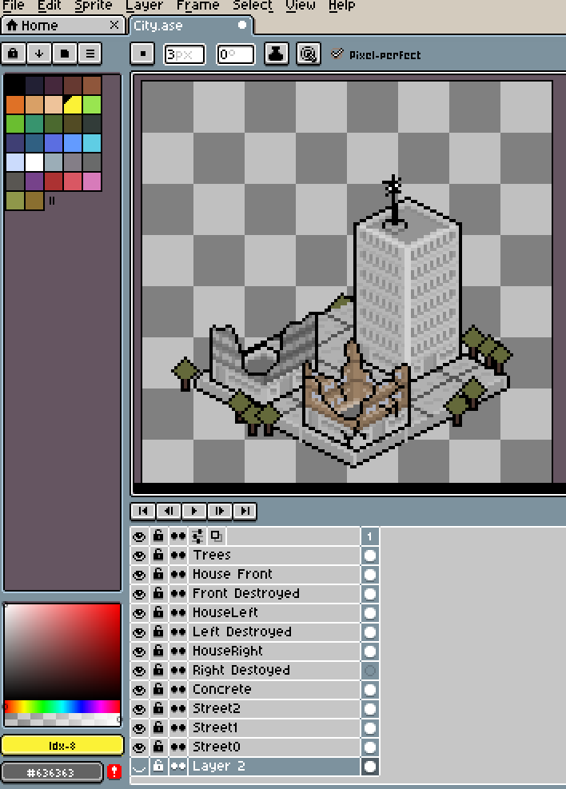
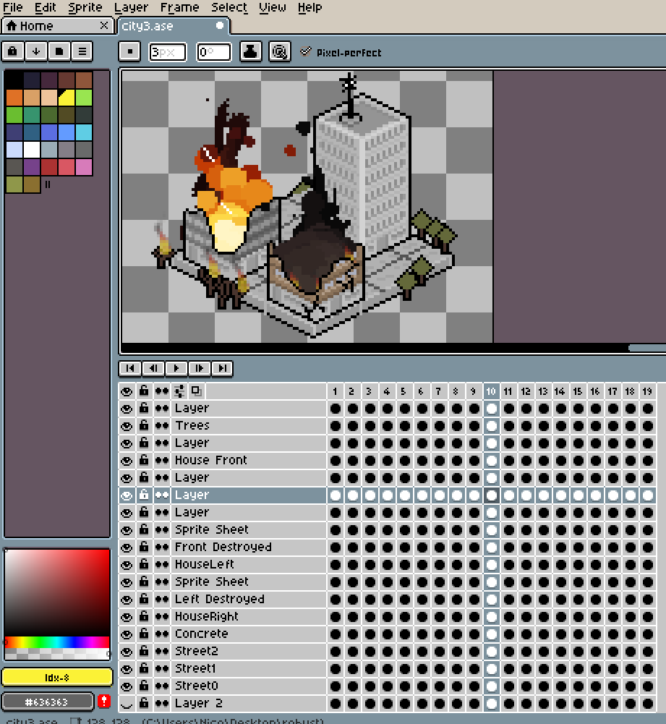
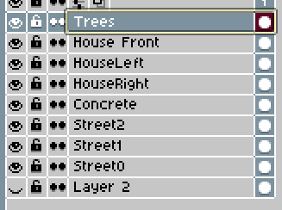
Sprites & Animationen
Aseprite Workflow

Slide 49
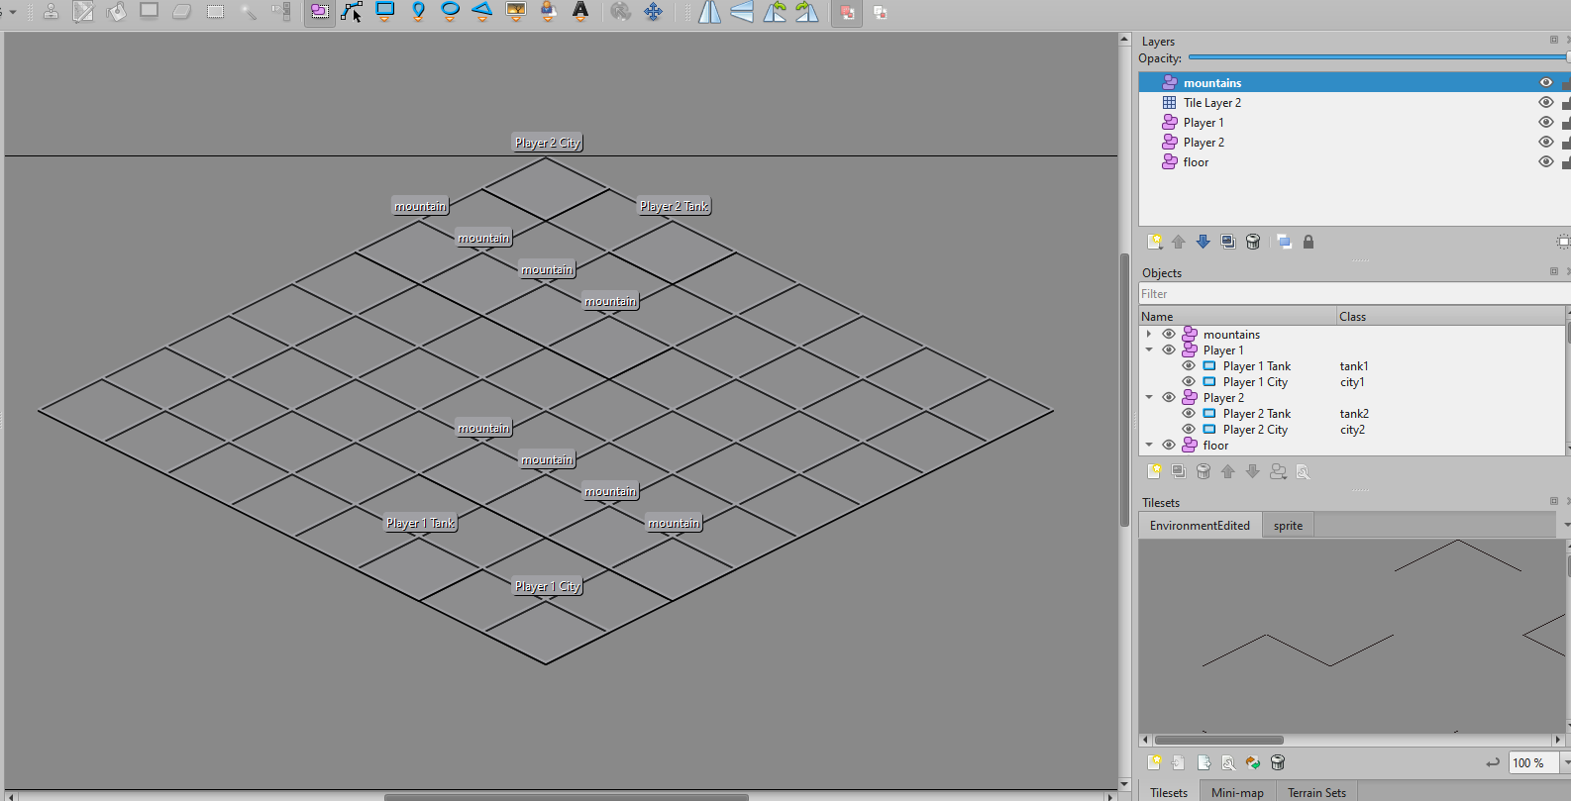
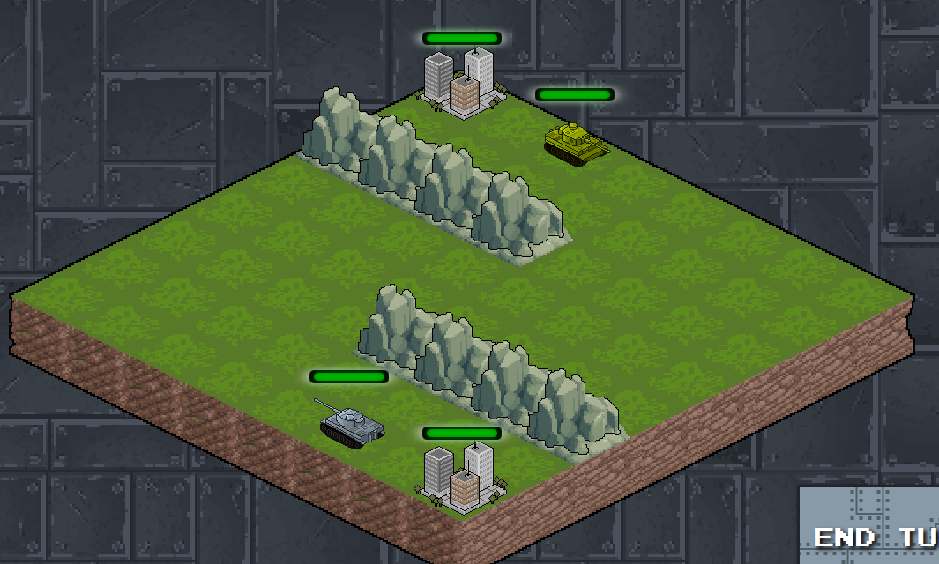
Sprites & Animationen
Map Creation with Tiled
Notes:
Das ist mehr arbeit als man denkt

Slide 50
PROBLEMS
04

Slide 51
Probleme beim Testing
JavaFX-Abhängigkeit
GUI-Pflicht erschwert CI-Tests
Stark gekoppelte Komponenten
Entity, GameWorld etc. sind schwer testbar isoliert
Unit-Tests erschwert
Lifecycle-Probleme
Keine offizielle Test-API
Kein dediziertes Test-Modul von FXGL
Entwickler sind auf Workarounds angewiesen
Notes:
Tests müssen im JavaFX-Thread laufen
Ohne Setup: IllegalStateException
Lösung: ApplicationTest oder manuelles JavaFX-Init initGame() & Co. brauchen vollständigen Kontext
Tests müssen Engine-Struktur simulieren
Fazit:
Logik auslagern in testbare Klassen
UI von Logik trennen
Fokus auf Integrationstests bei Spielmechanik

Slide 52
Quality Assurance
Funktionstests
Neue Features werden vor Integration manuell geprüft
Verantwortung liegt beim jeweiligen Entwickler
Ergänzt durch Code Reviews im Team
Bug Reports
Fehler werden dokumentiert und priorisiert behoben
CI/CD-Pipeline
Tests laufen automatisch bei jedem Push
Verhindert fehlerhafte Commits im Main

Slide 53
Vorteile Nachteile
Intuitive API
JavaFX-Integration
Viele Beispiele
Aktiver Entwickler Almas
ECS
Integrierte Services
TiledMap Unterstützung Asset Manager
Dokumentation
Performance bei größeren Projekten eingeschränkt
Kleine Community
Notes:
Weitere Vor/Nachteile FXGL ist für Lernzwecke, kleine bis mittelgroße 2D-Spiele konzipiert (laut Entwickler Almas Baimagambetov)
Kein Fokus auf Performance-Optimierung für komplexe Spiele mit vielen Assets oder sehr vielen Entities

Slide 54
VIELEN DANK

Slide 55
Quellen
https://de.pngtree.com/freepng/four-color-puzzle-border-decoration_5636069.html
https://de.pngtree.com/freepng/kraft-cardboard-box_2948418.html
https://de.pngtree.com/freepng/black-gear_6596402.html
https://de.subsetgames.com/itb.html
https://de.pngtree.com/freepng/red-network-digital-technology-tree-diagram-geometric-dots-and-future-science-virtual-big-data-speed-quantum-computing-conduction-computer-star-light-flash-lens-space-abstract_9011856.html
https://en.wikipedia.org/wiki/Entity_component_system
https://www.youtube.com/watch?v=2rW7ALyHaas&t

Slide 56
Military filled icon pack

